Slide 1


「生活事件」教案： 「惜『食』」 (减少厨余)
价值观教育
（可持续发展教育）
初小至高小
教育局德育、公民及国民教育组制作
2023年3月
图片来源: http://www.freepik.com
Notes:
图片来源:
https://www.freepik.com/free-vector/people-packing-organic-food-into-eco-bag_9176173.htm#page=1&query=zero%20waste&position=3

Slide 2
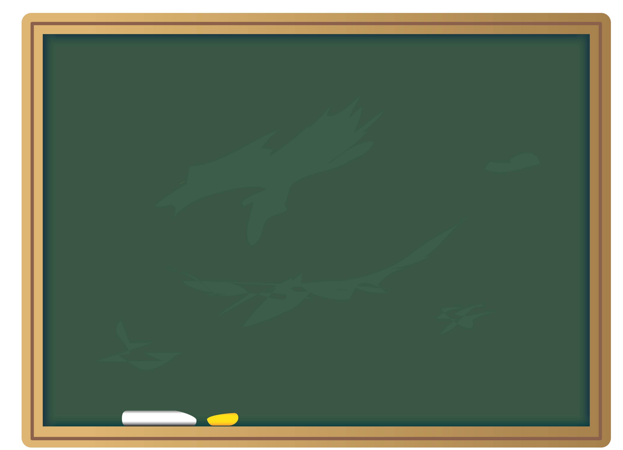
学习重点
内容概要： | 透过短片及讨论，让学生认识厨余大部分来自家居，处理厨余过程亦会产生大量污水及温室气体。作为负责任的公民，我们要避免浪费，珍惜食物，减少固体废物对环境造成的不良影响。
学习目标： | 认识厨余对环境造成的破坏，从而提高学生对减少浪费食物的意识。 培养学生珍惜食物的态度，学会感恩、知足，并在日常生活的饮食层面实践环保减废。
价值观和 态度： | 关爱、责任感、承担精神、同理心、感恩珍惜
图片来源: http://www.freepik.com

Slide 3
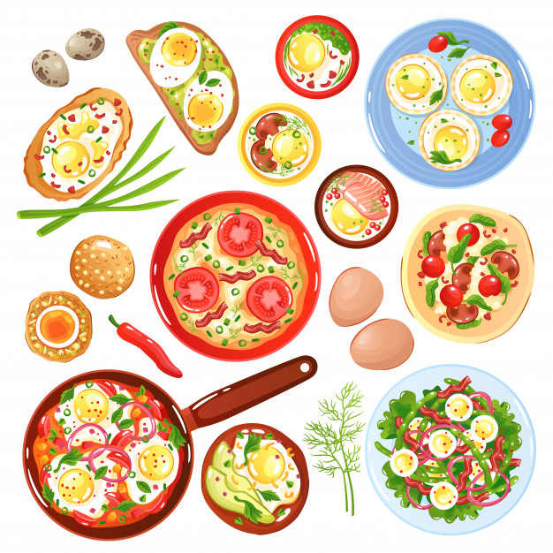
讨论问题:
(小一至小三适用)
你同意以下做法吗?
生日会要准备大量的食物，生日才能尽兴。
家人每天应该多煮几款不同种类的菜色给我选择，即使吃不完也没有所谓。
虽然快要吃晚饭，但我还是很想吃这些可口的零食。不理会了，家人总会有办法处理吃剩的食物的。
以上做法会对环境造成甚么问题呢?
图片来源: http://www.freepik.com
Notes:
(初小版)
讨论问题旨在引起学生学习动机，把学习重点集中在环保及价值观教育的方向。教师可因应学生需要/特质调适问题。
建议答案:
以上的做法会:
浪费食物，浪费农夫的心血，浪费大自然的资源
更严重的是，大部分厨余会被弃置于堆填区。过多厨余造成大量固体废物，不但令堆填区不胜负荷，处理厨余时亦会产生气味、污水及温室气体。
可适切进一步引导学生思考:
(1)「想要」 vs 「需要」; 及 (2) 让学生思考食物背后(从生产、运输、销售、烹调和弃置处理)默默付出的那些人，带出以正确、感恩的态度珍惜食物。
(3) 生日和节日的意义 – 学懂珍惜生命、家人、朋友; 感恩亲友同在、家人团聚时的欢乐
图片来源:
https://www.freepik.com/free-vector/set-icons-dishes-from-quail-hen-eggs-with-vegetables-mushrooms-greenery-isolated-illustration_6852122.htm

Slide 4
讨论问题:
(小四至小六适用)
你同意以下做法吗?
生日会要准备大量的食物，生日才能尽兴。
圣诞节要与亲友吃自助餐才有圣诞气氛。
学校午膳饭盒味道每天都差不多，我还是吃一口便算了，肚饿可以回家再吃下午茶。
以上做法会对环境造成甚么影响呢?
图片来源: http://www.freepik.com
Notes:
(高小版)
讨论问题旨在引起学生学习动机，把学习重点集中在环保及价值观教育的方向。教师可因应学生需要/特质调适问题。
建议答案:
以上的做法会:
浪费食物，浪费农夫的心血，浪费大自然的资源
更严重的是，大部分厨余会被弃置于堆填区。过多厨余造成大量固体废物，不但令堆填区不胜负荷，处理厨余时亦会产生气味、污水及温室气体。
可适时进一步引导学生思考:
(1)「想要」 vs 「需要」; 及 (2) 让学生思考食物背后(从生产、运输、销售、烹调和弃置处理)默默付出的那些人，带出以正确、感恩的态度珍惜食物。
(3) 生日和节日的意义 – 学懂珍惜生命、家人、朋友; 感恩亲友同在、享受天伦之乐
图片来源:
https://www.freepik.com/free-vector/set-icons-dishes-from-quail-hen-eggs-with-vegetables-mushrooms-greenery-isolated-illustration_6852122.htm

Slide 5
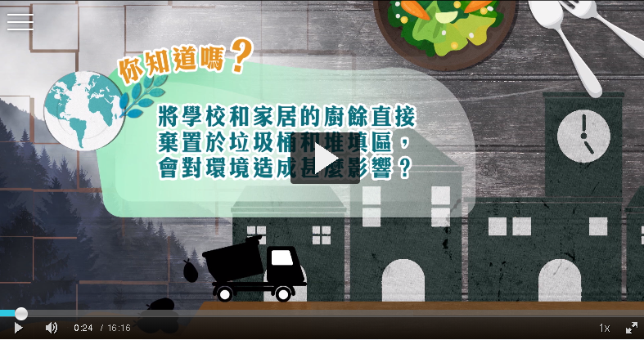
播放片段一: 学校及家居厨余
资料来源：教育多媒体《救救地球──惜食减厨余》
Notes:
按图片以观看影片后进行反思：
影片名称：教育多媒体《救救地球──惜食减厨余》(00’00” – 03’38”)
网 址: https://emm.edcity.hk/media/%E6%95%91%E6%95%91%E5%9C%B0%E7%90%83%E2%94%80%E2%94%80%E6%83%9C%E9%A3%9F%E6%B8%9B%E5%BB%9A%E9%A4%98/0_gw7fhht1
(播放完毕后向学生提出反思问题)

Slide 6
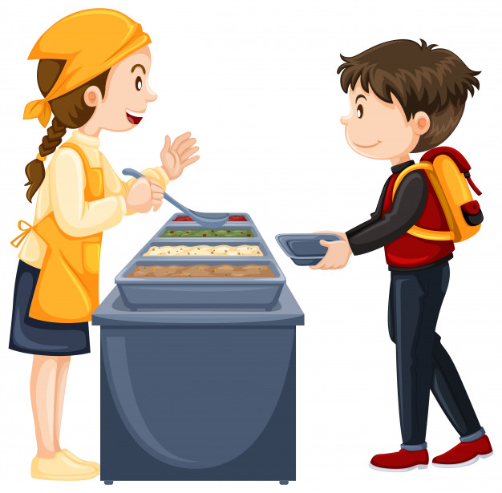
反思问题:
(小一至小三适用)
你认为学校及家庭产生厨余的主要原因是甚么?
你认为自己有责任减少厨余吗? 为什么?
关爱地球
责任感
珍惜
环保
图片来源: http://www.freepik.com
Notes:
(初小版)
学生可以两人一组进行讨论后，自由作答。
教师角色:
1. 以上面播放的片段，让学生从视觉上看到学生每天产生大量厨余，引起学生对厨余问题的关注。
2. 引导学生从学校和家居两方面思考产生大量厨余的原因:
例如在校学生因为个人喜好而吃剩饭盒内的食物; 学生胃口太小，而饭菜太多。
在家因为预备的食物太多，购买食材太多、囤积后食物过期变坏等。
3. 请学生反思自己吃剩食物时，有没有考虑到对环境造成的污染和影响。 (目的让学生明白人们可能遗忘了饮食与个人、他人、动物和环境的关系，忽略自己浪费的行为，会对环境带来伤害。之后再让学生思考每人都应承担对保护环境的责
任)
4. 教师可从学生的角色、家长的角色，以及学校的角色，引导学生理解大家在浪费食物问题上都需要负上责任
图片来源:
https://www.freepik.com/free-vector/boy-getting-food-canteen_4951774.htm#page=1&query=school%20lunch&position=99

Slide 7
反思问题:
(小四至小六适用)
你认为学校及家庭产生厨余的主要原因是甚么?
是谁的责任呢?
关爱地球
责任感
珍惜
环保
图片来源: http://www.freepik.com
Notes:
(高小版)
学生可以两人一组进行讨论后，自由作答。
教师角色:
1. 以上面播放的片段，让学生从视觉上看到学生每天产生大量厨余，引起学生对厨余问题的关注。
2. 引导学生从学校和家居两方面思考产生大量厨余的原因:
例如在校学生因为个人喜好而吃剩饭盒内的食物; 学生胃口太小，而饭菜太多。
在家因为预备的食物太多，购买食材太多、囤积后食物过期变坏等。
3. 请学生反思自己吃剩食物时，有没有考虑到对环境造成的污染和影响。 (目的让学生明白人们可能遗忘了饮食与个人、他人、动物和环境的关系，忽略自己浪费的行为，会对环境带来伤害。之后再让学生思考每人都应承担对保护环境的责
任)
4. 教师可从学生的角色、家长的角色，以及学校的角色，引导学生理解大家在浪费食物问题上都需要负上责任
图片来源:
https://www.freepik.com/free-vector/boy-getting-food-canteen_4951774.htm#page=1&query=school%20lunch&position=99

Slide 8
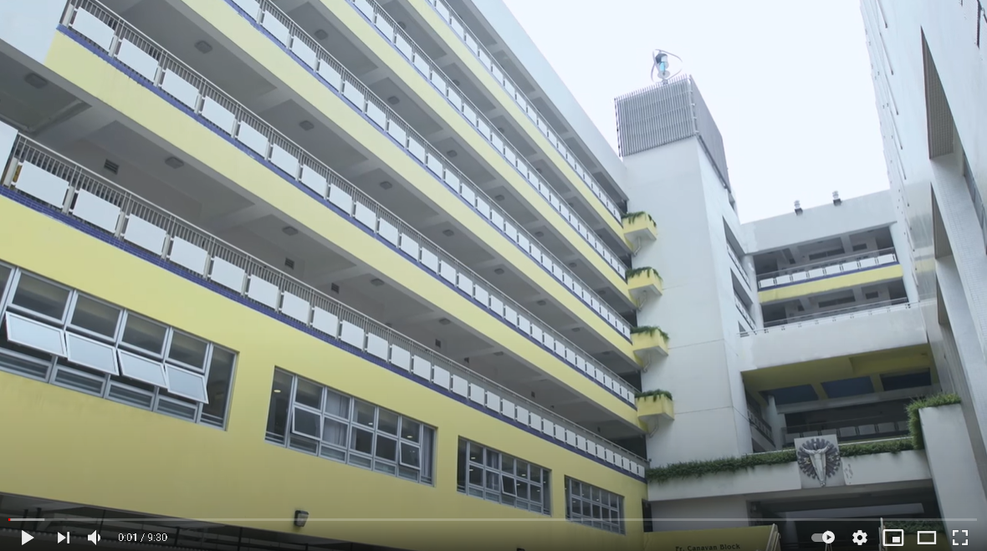
播放片段二: 每天有多少厨余?
资料来源：环境运动委员会《「咪嘥嘢校园」教育影片》
https://www.youtube.com/watch?v=9hi5iCfNnus
Notes:
按图片观看影片后进行反思：
影片名称：环境运动委员会《「咪嘥嘢校园」教育影片》 (00’00” - 07’31”)
网 址：https://www.youtube.com/watch?v=9hi5iCfNnus
(播放完毕后向学生提出反思问题)

Slide 9
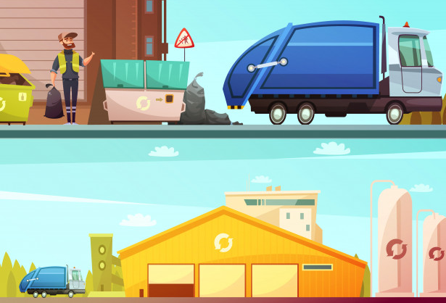
反思问题:
厨余回收再造，不就好了吗？
单靠厨余回收，能否解决剩食的问题呢?
怎样才能更有效减少厨余?
关爱地球
责任感
珍惜
环保
图片来源: http://www.freepik.com
Notes:
教师角色:
追问学生如果人们只响应回收厨余，但是仍然不改变浪费食物的习惯，这样最终会出现甚么情况?
引导学生明白厨余回收只是被动的做法，回收厨余、转废为能等只能解决小部分的厨余，过程亦相当复杂且耗能，而大部分厨余仍要弃置堆田区。因此，市民源头减废及减少浪费才是更有效的方法。
参考答案:
出外进食避免眼阔肚窄，点过多食物。在外用餐若吃不完，携带空便当盒外带食物回家。
避免吃自助餐
预先检查家中已有食物，然后列出购物清单，以免重复和过量购买
将食物捐赠给食物银行、慈善团体或社区厨房，协助有需要人士等
图片来源:
https://www.freepik.com/free-vector/garbage-recycling-green-eco-friendly-service-symbol-processing-facilities-2-cartoon-style-banne_4188539.htm#page=2&query=food+recycle&position=16

Slide 10
改变心态和习惯，我做得到!
(小一至小三适用)
试以「惜食」的态度，你会怎样做?
生日会要准备大量的食物，才能尽兴。
家人每天应该多煮几款不同种类的菜色给我选择，即使吃不完也没有所谓。
虽然快要吃晚饭，但我还是很想吃这些美味的零食。不理了，家人会想到办法处理吃不完的食物的。
图片来源: http://www.freepik.com
Notes:
(参考答案，或其他可行做法)
试以惜食的想法，改变以上做法 (方式不限 - 改写、口述分享、绘画亦可):
生日会准备足够的食物便好了，最重要是有家人和朋友陪伴。如果有剩余的食物，会尽量带回家中或转赠其他人。
家人每天煮适量的食物就够了，吃不完也应该尽量保留食物，留待第二天吃。
快要吃晚饭，为了不想浪费食物，我不应再吃零食。面对太多剩余食物，家人都没有办法处理的，最后都只是送往堆填区造成废物。

Slide 11
改变心态和习惯，我做得到!
(小四至小六适用)
试以「惜食」的态度，你会如何改写以下的做法?
生日会要准备大量的食物，生日才能尽兴。
圣诞节要与亲友吃自助餐才有圣诞气氛。
学校午膳饭盒味道每天都差不多，我还是吃一口便算了，肚饿可以回家吃下午茶。
图片来源: http://www.freepik.com
Notes:
(参考答案，或其他可行做法)
试以惜食的想法，改写以上的做法:
生日会准备足够的食物便好了，最重要是家人和朋友的陪伴。如果有剩余的食物，会尽量带回家中或转赠其他人。
自助餐虽然有圣诞气氛，但到餐厅点餐或在家中进食圣诞大餐也可以有圣诞气氛，还可以节省金钱呢!
学校的午膳饭盒虽然没有新意，味道清淡，但营养均衡，对身体有益。吃一口便算太浪费食物了，也浪费了农夫的心血和大自然的资源。

Slide 12
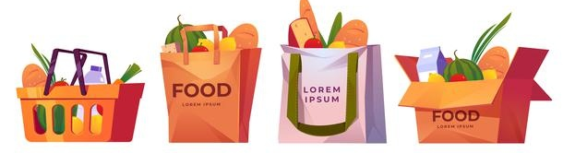
延伸问题/活动:
你可以怎样鼓励身边人一同实践「惜食」的态度?
关爱地球
责任感
珍惜
环保
图片来源: http://www.freepik.com
Notes:
教师可分享以下减少厨余的例子:
鼓励家人三思而买，或预先检查家中已有食物，以免购买过量或重复的食物，造成浪费
尝试利用「菜头菜尾」创造第二碟菜式，例如: 鱼骨、虾头用来滚汤; 煲汤后的瘦肉制成猪肉松或碗仔翅 ; 过剩的熟香蕉可储放于冰格，再制作奶昔; 柑橘的果皮经晒干后，用来煮糖水、煲粥。
鼓励家人按进食份量而煮食，用餐时一点不剩
出外进食避免眼阔肚窄，吃多少、点多少。在外用餐若吃不完，携带空便当盒外带食物回家，减少浪费。
教师可按情况把延伸问题转变成延伸活动，例如:
请小四至小六学生与家人一起构思利用「菜头菜尾」创造第二碟菜式，拍摄短片或稍后与同学分享; 利用厨余自制天然清洁剂或肥料，回馈校园
请小一至小三学生一起 跟大嘥鬼唱歌 https://www.youtube.com/watch?v=GGj3lrXGwq0 (别做浪费鬼 惜食为香港); 设计及创作海报/小故事，推广「惜食」信息。
图片来源:
https://www.freepik.com/free-vector/shopping-bags-supermarket-basket-box-with-grocery_12024171.htm#page=2&query=reduce&position=23
参考资料来源: https://www.foodwisehk.gov.hk/zh-hk/resources.php#tips-of-the-week

Slide 13
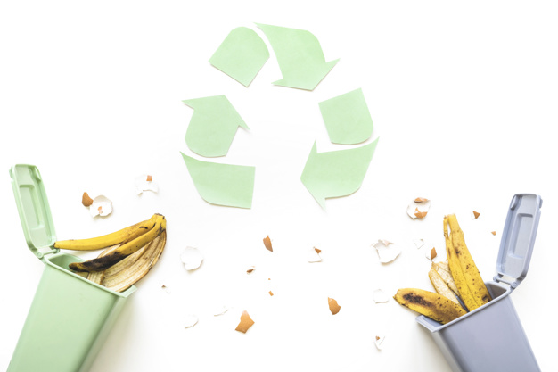
总结:
现时香港大部分厨余都是来自家居，弃置在堆填区不但占用了宝贵的土地资源，更会产生大量温室气体及污水，严重影响环境。作为负责任的公民，我们必须从源头减少浪费，珍惜食物，参与厨余回收，为环境出一分力。
关爱地球
责任感
珍惜
环保
图片来源: http://www.freepik.com
Notes:
图片来源:
https://www.freepik.com/free-photo/recycle-logo-trash-bins_2533029.htm#page=2&query=reduce&position=25

Slide 14
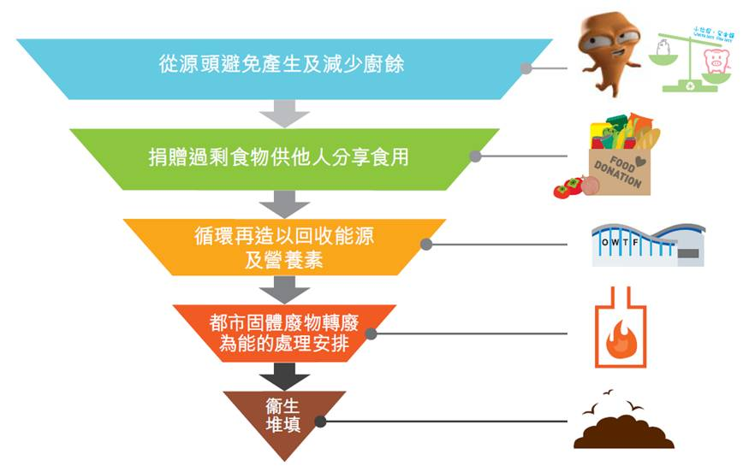
教师参考资料: 减少厨余的有效方法
资料来源: 环境保护署《余管理策略》
https://www.epd.gov.hk/epd/sc_chi/environmentinhk/waste/prob_solutions/food_waste_challenge.html

